Slide 1
第10章
聚类算法
主讲人：XXX

Slide 2
本章内容
1
算法概述
4
算法实例
2
距离度量
5
算法关键问题
3
K-Means
6
算法改进与优化

Slide 3
01
算法概述
ALGORITHM OVERVIEW

Slide 4
机器学习类型
有监督
数据点有已知的结果
无监督
数据点没有已知的结果

Slide 5
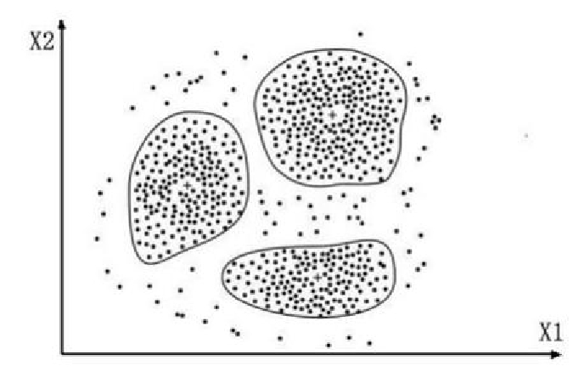
聚类
聚类跟分类有什么区别？
聚类就是将集合划分成由类（相）似的对象组成的多个类的过程。
聚类分析是研究（样品或指标）分类问题的一种统计分析方法。
聚类所要求划分的类是未知的，一般把它理解为无监督学习。而分类算法是有训练样本的，属于监督学习。
Python CDA！）
CDA大数据分析师（严谨课程体系+专业师资团队+优质服务体验，学大数据分析就学 机器学习
2
2

Slide 6
无监督学习概述
无标记数据（无答案）
Fit
结构
新的无标记数据
+
模型
Predict
将新的数据映射到结构

Slide 7
无监督学习的目标
利用无标签的数据学习数据的分布或数据与数据之间的关系被称作无监
督学习。
• 有监督学习和无监督学习的最大区别在于数据是否有标签
• 无监督学习最常应用的场景是聚类(clustering)和降维(Dimension Reduction)

Slide 8
无监督学习的类型
聚类
识别数据中未知的结构
降维
使用数据中的结构特征来简化数据

Slide 9
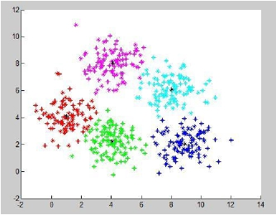
聚类(clustering)
聚类(clustering)，就是根据数据的“相
似性”将数据分为多类的过程。
评估两个不同样本之间的“相似性” ，通常使用的方法就是计算两个样本之间的“距离”。使用不同的方法计算样本间的距离会关系到聚类结果的好坏。

Slide 10
1.1 聚类的概念
Sepal.Length | Sepal.Width | Petal.Length | Petal.Width | class
5.1 | 3.5 | 1.4 | 0.2 | setosa
4.9 | 3 | 1.4 | 0.2 | setosa
7 | 3.2 | 4.7 | 1.4 | versicolor
6.4 | 3.2 | 4.5 | 1.5 | versicolor
6.3 | 3.3 | 6 | 2.5 | virginica
5.8 | 2.7 | 5.1 | 1.9 | virginica
6.5 | 3 | 5.8 | 2.2 | ?
6.2 | 2.9 | 4.3 | 1.3 | ?
分类与聚类
分类：学习／训练过程有监督，训练样本有明确标签
模型/系统

Slide 11
1.1 聚类的概念
Sepal.Length | Sepal.Width | Petal.Length | Petal.Width | T-class
5.1 | 3.5 | 1.4 | 0.2 | setosa
4.9 | 3 | 1.4 | 0.2 | setosa
7 | 3.2 | 4.7 | 1.4 | versicolor
6.4 | 3.2 | 4.5 | 1.5 | versicolor
6.3 | 3.3 | 6 | 2.5 | virginica
5.8 | 2.7 | 5.1 | 1.9 | virginica
6.5 | 3 | 5.8 | 2.2 | ?
6.2 | 2.9 | 4.3 | 1.3 | ?
分类与聚类
聚类：学习／训练过程无监督，样本无明确标签
模型/系统

Slide 12
1.1 聚类的概念
聚类的概念
聚类是把各不相同的个体分割为有更多相似性子集合的工作。
聚类生成的子集合称为簇
聚类的要求
生成的簇内部的任意两个对象之间具有较高的相似度
属于不同簇的两个对象间具有较高的相异度
聚类与分类的区别在于聚类不依赖于预先定义的类，没有预定义的类和样本——聚类是一种无监督的数据挖掘任务
聚类通常作为其他数据挖掘或建模的前奏。

Slide 13
1.1 聚类的概念
聚类的概念
簇之间的距离最大化
在一个簇内的距离最小化

Slide 14
1.1 聚类的概念
有16张牌如何将他们分组
A
K
Q
J

Slide 15
1.1 聚类的概念
分成四组
每组里花色相同
组与组之间花色相异
A
K
Q
J

Slide 16
1.1 聚类的概念
分成两组
A
每组里符号相同
组与组之间符号相异
K
Q
J

Slide 17
典型应用
聚类可以帮助市场分析人员从客户基本信息库中发现不同的客户群；
在生物学上，聚类可以根据生物基因结构，推导出植物和动物的物种分类，从而获得对生物种群固有结构的认识；
聚类还能从地球观测数据库中找到地形、地貌等地理特征相似的区域，提供生物物种或病虫害预警信息；
根据房屋的类型、价值和地理位置等信息对城市房屋进行聚类分组，为客户提供房屋资产评估服务。

Slide 18
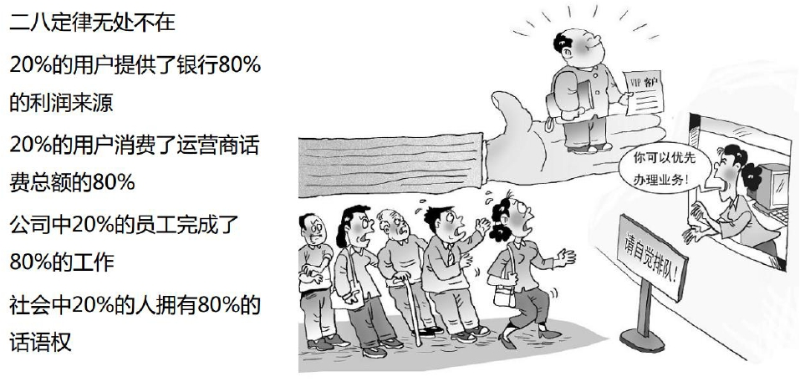
寻找优质客户
Python CDA！）
CDA大数据分析师（严谨课程体系+专业师资团队+优质服务体验，学大数据分析就学 机器学习
3
3

Slide 19
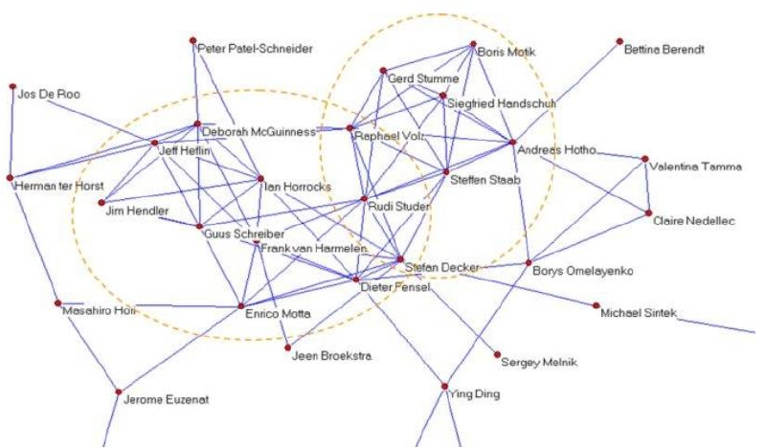
社区发现
Python CDA！）
CDA大数据分析师（严谨课程体系+专业师资团队+优质服务体验，学大数据分析就学 机器学习
4
4

Slide 20
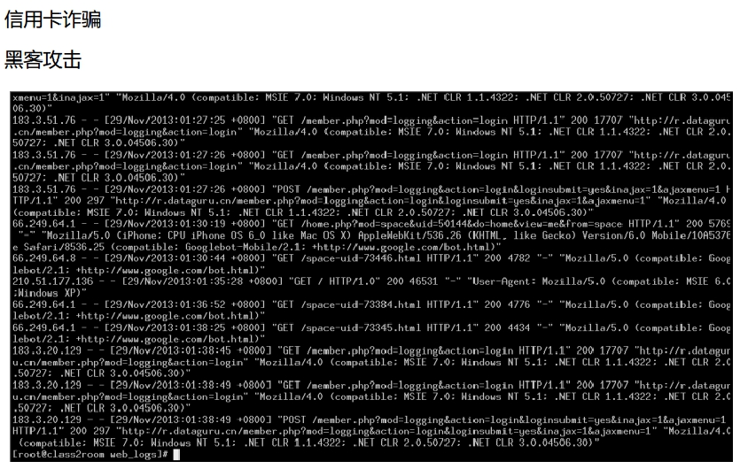
异常点监控
Python CDA！）
CDA大数据分析师（严谨课程体系+专业师资团队+优质服务体验，学大数据分析就学 机器学习
5
5

Slide 21
常见算法分类
划分聚类：大部分方法是基于距离的聚类算法。例如：k-MEANS、k-MEDOIDS、CLARANS等。
层次聚类：例如：BIRCH、CURE、CHAMELEON等。层次聚类可采用“自底向上”或“自顶向下”方案。在“自底向上”方案中，初始时每一个数据纪录都被视作一个单独的簇，接着再把那些相互邻近的簇合并成一个新的簇，直到所有的记录都在一个簇或者满足某个终止条件为止。
密度聚类：该方法是基于（结点）密度的聚类算法，主要算法有：DBSCAN、OPTICS、DENCLUE等。只要一个区域中的点的密度大过某个阀值，就把它加到与之相近的聚类中去。
网格聚类：主要算法有：STING、CLIQUE、WAVE-CLUSTER。将数据空间按某种特征（属性）划分成网格，聚类处理以网格（单元）为基本单位。
需要说明的是，这些算法本身无所谓优劣，而最终运用于数据的效果却存在好坏差异，这在很大程度上取决于数据使用者对于算法的选择是否得当。

Slide 22
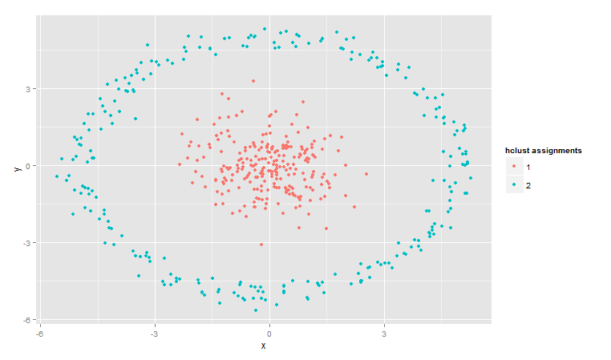
聚类算法中存在的问题
高维数据集中存在大量无关的属性，所有维中存在簇的可能性几乎为零；
高维空间中数据较低维空间中数据分布稀疏，其中数据间距离几乎相等是普遍现象，而传统聚类方法是基于距离进行聚类的，因此在高维空间中无法基于距离来构建簇。
高维聚类分析已成为聚类分析的一个重要研究方向，也是聚类技术的难点。数据收集变得越来越容易，导致数据库规模越来越大、复杂性越来越高，如各种类型的贸易交易数据、Web文档、基因表达数据等，它们的维度（属性）通常可以达到成百上千维，甚至更高。

Slide 23
02
距离度量

Slide 24
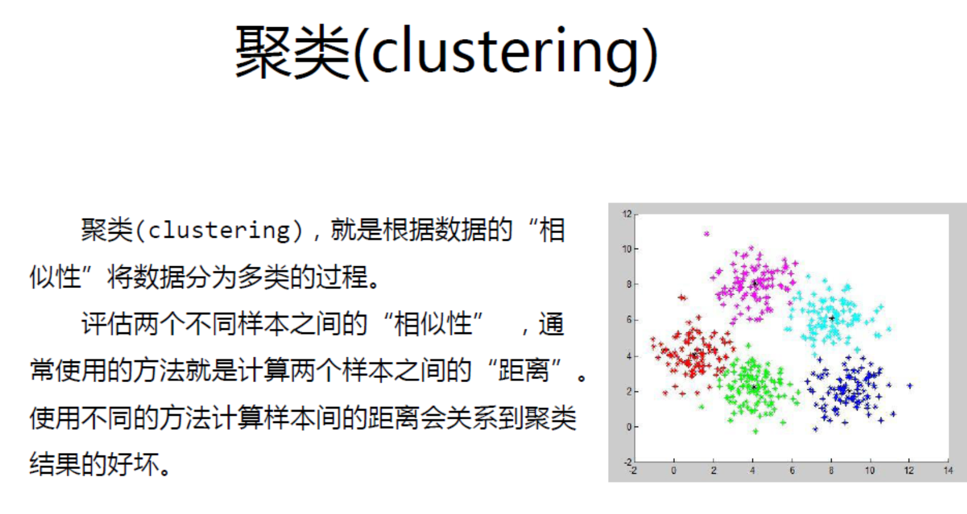

Slide 25
距离计算
大多数聚类分析是以相似性计算为基础的，同一个聚类中的个体模式相似，不在同一聚类中的个体模式则相异。目前，相似性距离的计算都是基于向量的，也就是计算两个向量的距离，距离越近相似度越大。下面，我们介绍几种常见的距离计算方法。
2.1 闵可夫斯基距离
闵可夫斯基距离（Minkowski Distance）是一种常见的方法，用于衡量数值点之间距离。假设 ， 是n 维空间的两个向量，那么，闵可夫斯基距离定义为：
该距离最常用的$p$是2和1，前者是欧几里得距离，后者是曼哈顿距离。当$p$趋近于无穷大时，闵可夫斯基距离转化成切比雪夫距离。

Slide 26
距离计算
闵可夫斯基距离计算举例如下：
import numpy as np
x = np.random.random(10)
y = np.random.random(10)
dist = np.linalg.norm(x-y, ord=4) # 闵科夫斯基距离，此时p=4
2.2 欧氏距离
欧氏距离（Euclidean Distance）最初用于计算欧几里德空间中两个点的距离。假设 ， 是n 维空间的两个向量，它们之间的欧几里德距离是：
n=2 欧几里德距离就是平面上两个点的距离。如果将欧氏距离看作物品相似程度，那么距离越近就越相似，也就是说距离越小，相似度越大。

Slide 27
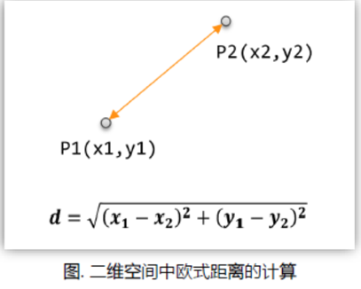
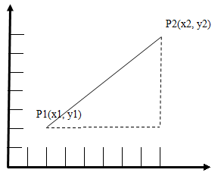
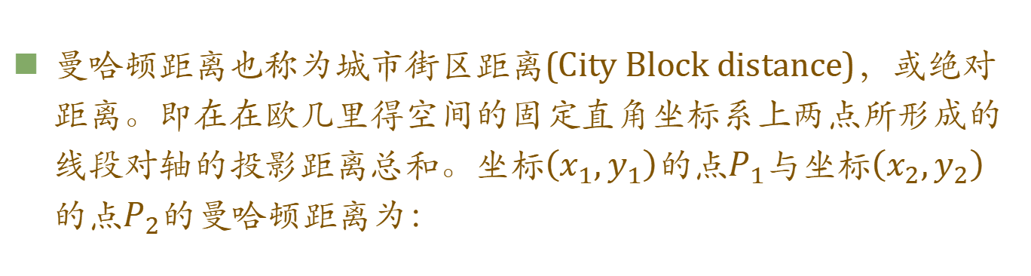
距离计算
欧氏距离计算举例如下：
import numpy as np
import scipy.spatial.distance as dis
X = np.vstack([x,y]) # 向量x，y在前面例子中已经赋值。下同
dist = dis.pdist(X, metric='euclidean') # 欧几里得距离
2.3 曼哈顿距离
曼哈顿距离也称为城市街区距离(City Block distance)，或绝对距离。即在在欧几里得空间的固定直角坐标系上两点所形成的线段对轴的投影距离总和。坐标$\left(x_{1},y_{1}\right)$的点$P_{1}$与坐标$\left(x_{2},y_{2}\right)$的点$P_{2}$的曼哈顿距离为：

Slide 28


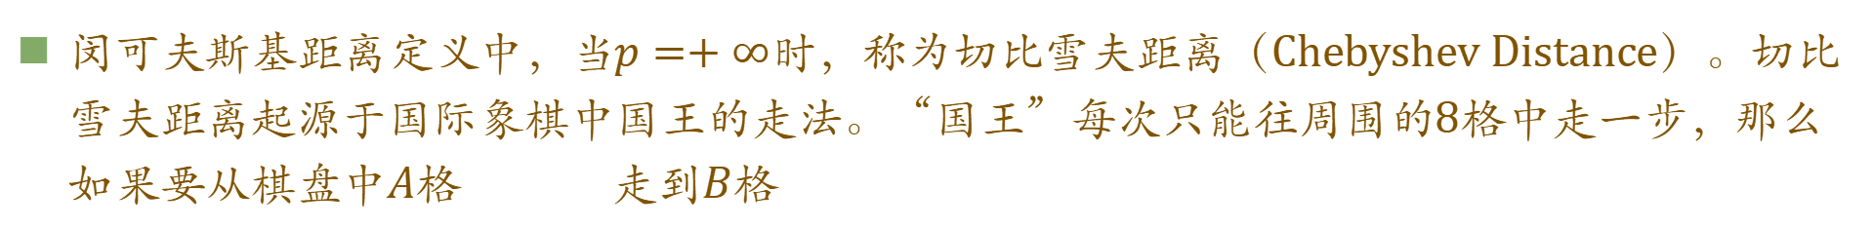
曼哈顿距离计算Python语句如下：
dist = np.linalg.norm(x-y, ord=1) # 曼哈顿距离，此时p=1
2.4 切比雪夫距离
闵可夫斯基距离定义中，当$p=+∞$时，称为切比雪夫距离（Chebyshev Distance）。切比雪夫距离起源于国际象棋中国王的走法。“国王”每次只能往周围的8格中走一步，那么如果要从棋盘中$A$格 走到$B$格
$$\left(x_{1},y_{1}\right)$$
$$\left(x_{2},y_{2}\right)$$
最少要走几步？假设 ， 是$n$维空间的两个向量，它们之间的切比雪夫距离是：
切比雪夫距离计算Python语句如下：
dist = np.linalg.norm(x-y, ord=np.inf) # 切比雪夫距离，此时p=

Slide 29
2.5 皮尔逊相关系数
皮尔逊相关系数（Pearson Correlation Coefficient）即相关分析中的相关系数r，一般用于计算两个定距变量间联系的紧密程度，它的取值在[-1，+1]之间。
当相关系数为0时，X和Y两变量无关系；当X的值增大，Y也增大，正相关关系，相关系数在0.00与1.00之间；当X的值增大，Y减小，负相关关系，相关系数在-1.00与0.00之间。相关系数的绝对值越大，相关性越强，相关系数越接近于1和-1，相关度越强，相关系数越接近于0，相关度越弱。公式如下：
皮尔逊相关系数计算Python语句如下：
dist = 1 - dis.pdist(X, metric='correlation') # 调用scipy计算相关系数

Slide 30
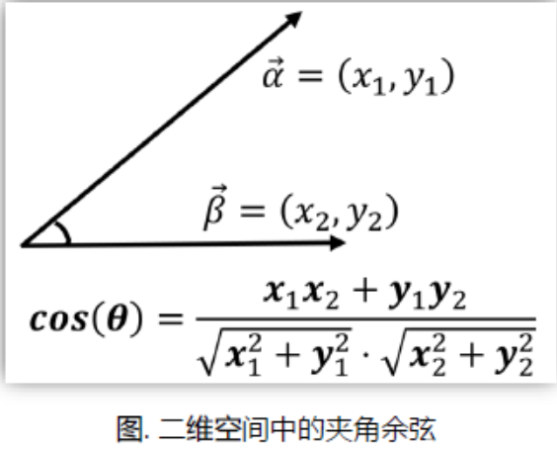
2.6 余弦相似度
余弦相似度就是两个向量之间的夹角的余弦值。假设
是n 维空间的两个向量，它们之间的余弦相似度是：
余弦相似度用向量空间中两个向量夹角的余弦值作为衡量两个个体间差异的大小。相比距离度量，余弦相似度更加注重两个向量在方向上的差异，而非距离或长度。
夹角余弦取值范围为[-1,1]。夹角余弦越大表示两个向量的夹角越小，夹角余弦越小表示两向量的夹角越大。当两个向量的方向重合时夹角余弦取最大值1，当两个向量的方向完全相反夹角余弦取最小值-1。
余弦相似度计算Python语句如下：
dist = 1 - dis.pdist(X, metric='cosine') # 余弦系数

Slide 31
欧几里得vs.余弦距离
欧几里得距离适用于基于坐标的度量
余弦距离更适合那些出现位置不重要的数据，例如文本数据
欧几里得距离对维度灾难更敏感

Slide 32
距离计算
2.7 杰卡德相似系数
Jaccard系数主要用于计算符号度量或布尔值度量的个体间的相似度，只关心个体间共同具有的特征是否一致这个问题。假设集合 A和 B，两个集合的杰卡德相似系数表示如下：
杰卡德相似距离计算Python语句如下：
dist = dis.pdist(X, metric='jaccard') # 杰卡德相似距离

Slide 33
Jaccard相关系数
应用于集合（例如单词的出现）
句子 A: “I like chocolate ice cream.”
set A = {I, like, chocolate, ice, cream}
句子 B: “Do I want chocolate cream or vanilla cream?”
set B = {Do, I, want, chocolate, cream, or, vanilla}

Slide 34
Jaccard相关系数
应用于集合（例如单词的出现）
句子 A: “I like chocolate ice cream.”
set A = {I, like, chocolate, ice, cream}
句子 B: “Do I want chocolate cream or vanilla cream?”
set B = {Do, I, want, chocolate, cream, or, vanilla}

Slide 35
距离指标的语法
导入一般的两两距离计算函数：
from sklearn.metrics import pairwise_distances
计算距离：
dist = pairwise_distances(X,Y,
metric='euclidean')
选择的距离指标
其他的距离指标选择有：cosine, manhattan, jaccard, 等等
距离指标函数也可以被专门导入，如：
from sklearn.metrics import euclidean_distances

Slide 36
03
K-Means

Slide 37
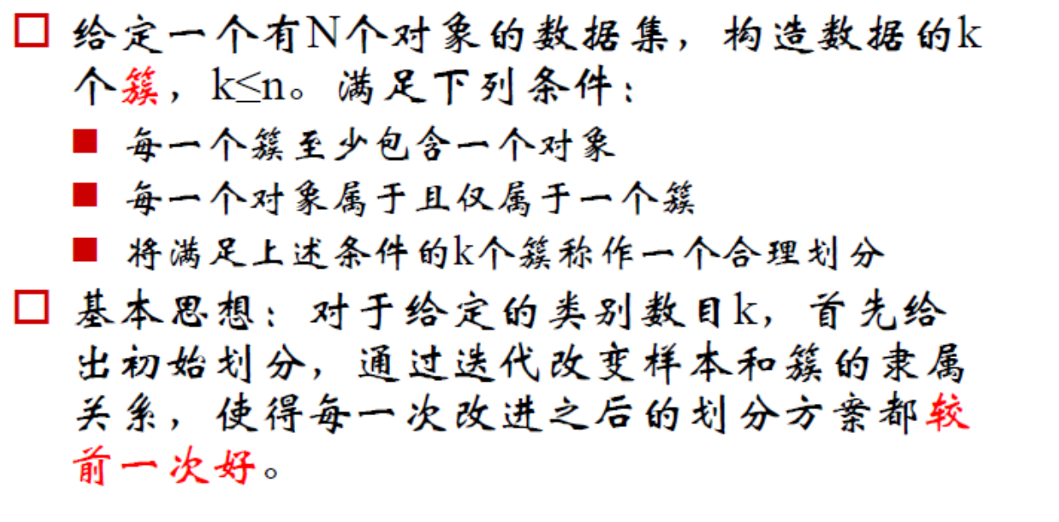
Kmeans算法概述
基本思想

Slide 38
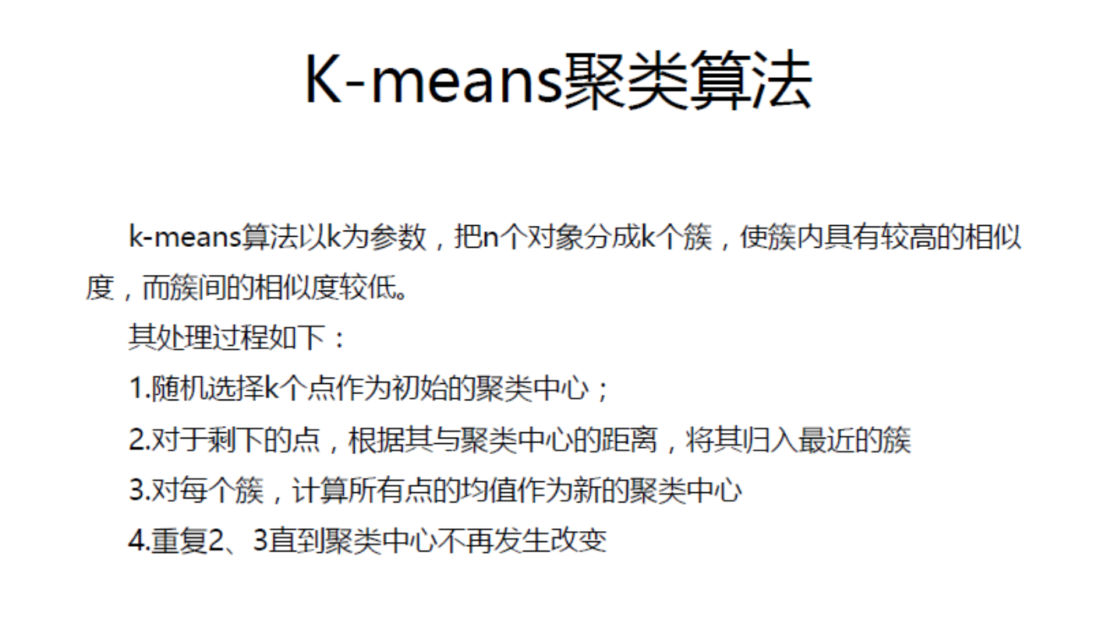
Kmeans算法概述

Slide 39
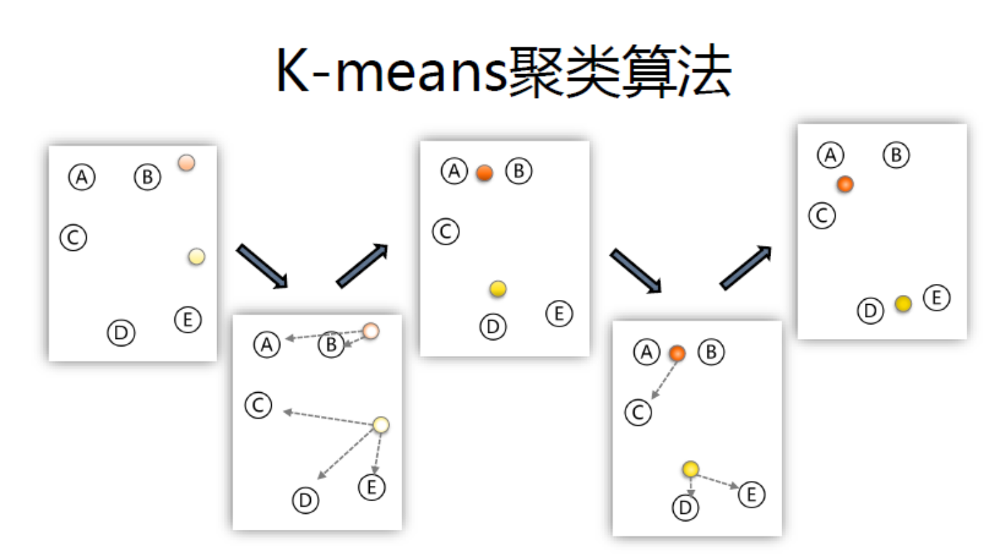
Kmeans算法概述

Slide 40
K-Means 算法
K = 2：发现两个聚簇
Income
Age

Slide 41
K-Means 算法
K = 2, 随机地选择两个聚簇的中心点（质心）
首先选择两个点，这两个点可以是数据中的点，也可以不是数据中的点。
Income
Age

Slide 42
K-Means 算法
K = 2, 每个点被聚到离它最近的中心点代表的聚簇中
判断每个点属于哪个中心点，判断的标准是相似性（距离度量）。
Income
Age

Slide 43
K-Means 算法
K = 2, 重新计算每个聚簇的中心点
求所有点x的平均值，及所有点y的平均值，形成新的中心点，这样就形成两个新的中心点。
Income
Age

Slide 44
K-Means 算法
K = 2, 每个点属于离它最近的中心点
再重新判断每个点属于哪个中心点（第2次迭代）
Income
Age

Slide 45
K-Means 算法
K = 2, 重新计算每个聚簇的中心点
重新划分（第3次迭代）
Income
Age

Slide 46
K-Means 算法
K = 2, 数据点的聚簇不再改变时→ 算法收敛
K = 2, 最后每个点属于离它最近的那个聚簇
Income
Age

Slide 47
K-Means 算法
K = 3
Income
Age

Slide 48
K-Means 算法
K = 3, 最终结果依赖于初始的聚簇分配
Income
Age

Slide 50
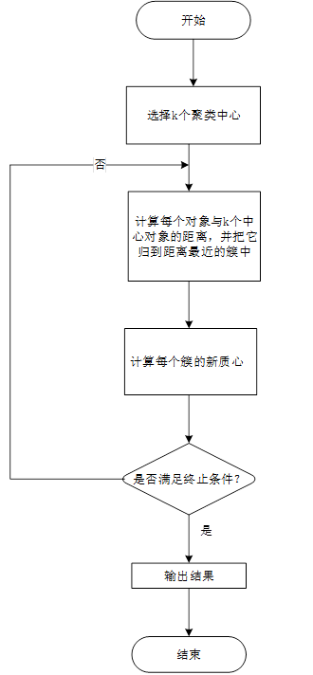
k-means算法的流程图

Slide 51
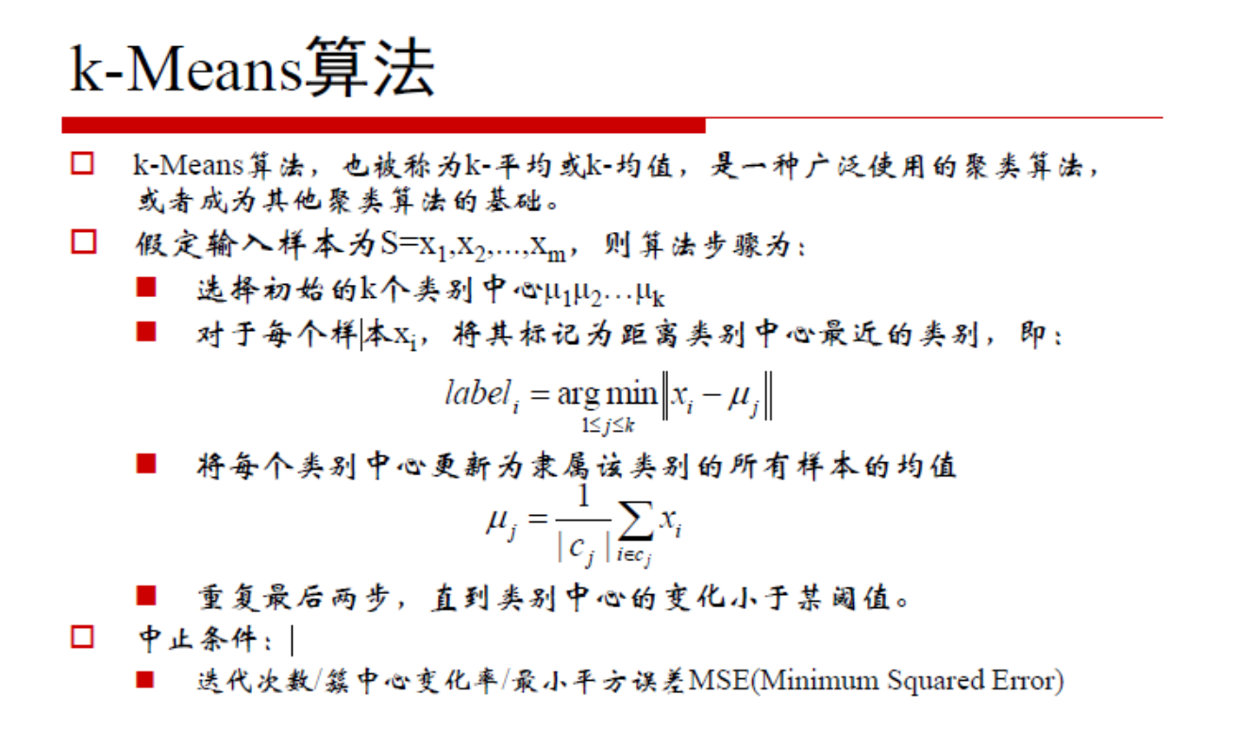

Slide 52
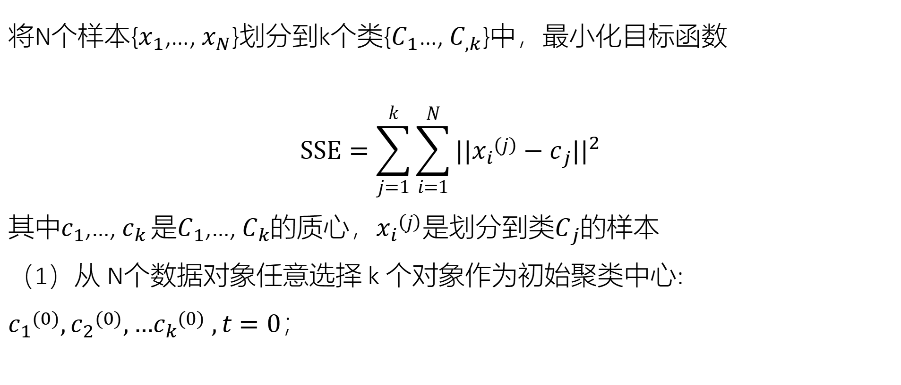
k-means的算法步骤
将N个样本{$x_{1}$,…,$x_{N}$}划分到k个类{$C_{1}$…,$C_{,k}$}中，最小化目标函数 $$SSE=\sum_{j=1}^{k}{\sum_{i=1}^{N}{{||{x_{i}}^{\left(j\right)}−c_{j}||}^{2}}}$$
其中$c_{1}$,…,$c_{k}$ 是$C_{1}$,…,$C_{k}$的质心，${x_{i}}^{\left(j\right)}$是划分到类$C_{j}$的样本
（1）从 N个数据对象任意选择 k 个对象作为初始聚类中心:
${c_{1}}^{(0)},{c_{2}}^{(0)},…{c_{k}}^{\left(0\right)} ,t=0$；

Slide 53
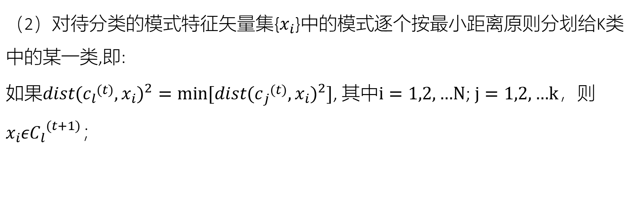
k-means的算法步骤
（2）对待分类的模式特征矢量集{$x_{i}$}中的模式逐个按最小距离原则分划给K类中的某一类,即:
如果${dist({c_{l}}^{(t)},x_{i})}^{2}=min⁡[{dist({c_{j}}^{(t)},x_{i})}^{2}]$, 其中$i=1,2,…N$; $j=1,2,…k$，则 $x_{i}ε{C_{l}}^{(t+1)}$；

Slide 54
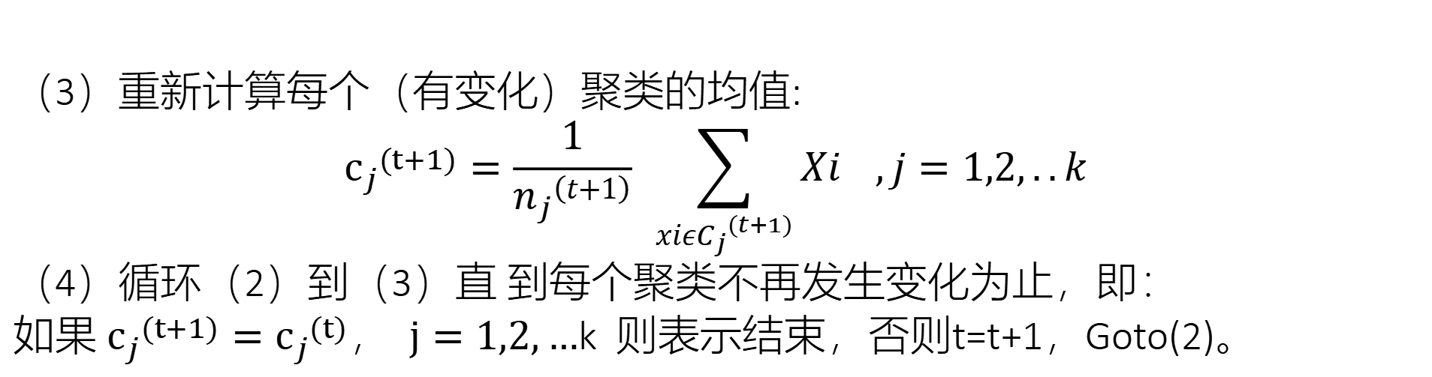
k-means的算法步骤
（3）重新计算每个（有变化）聚类的均值: $${c_{j}}^{(t+1)}=\frac{1}{{n_{j}}^{\left(t+1\right)}} \sum_{xiε{C_{j}}^{(t+1)}}{Xi} ,j=1,2,..k$$
（4）循环（2）到（3）直 到每个聚类不再发生变化为止，即：
如果 ${c_{j}}^{(t+1)}={c_{j}}^{(t)}， j=1,2,…$k 则表示结束，否则t=t+1，Goto(2)。

Slide 55
04
算法实例
ALGORITHM INSTANCE

Slide 56
k-means算法实例的主要代码
#给中心点分类进行初始化
centroids[:,-1] = range(1,k+1)
iterations = 0
oldCentroids = None
while not shouldStop(oldCentroids,centroids,iterations,maxIt):
print("iteration:\n",iterations )
print("dataSet:\n", dataSet )
print("centroids:\n", centroids)
#不能直接用等号，不然会指向同一个变量

Slide 57
k-means算法实例的主要代码
#对中心点的每个点开始循环
for i in range(1,centroids.shape[0]):
dist = np.linalg.norm(dataSetRow - centroids[i,:-1])
if dist < minDist:
minDist = dist
label = centroids[i,-1]
print("minDist",minDist )
return label
# 更新中心点
#参数：数据集（包含标签），k个分类

Slide 58
练习
练习算法实例，要求做到：
1.理解程序中每个函数以及每个变量的含义；
2.掌握k-means算法的实现过程；
3.使用k-means算法对下表中的5个样本进行聚类（k=2以及k=3）。
样本编号 | 身高（cm） | 体重（kg）
A | 170 | 70
B | 178 | 75
C | 100 | 100
D | 120 | 40
E | 10 | 0.1

Slide 59
sklearn中的k-Means方法
scikit-learn模块提供了k-Means聚类方法，原型为：
class sklearn.cluster.KMeans(n_clusters=8, init=’k-means++’, n_init=10, max_iter=300, tol=0.0001, precompute_distances=’auto’, verbose=0, random_state=None, copy_x=True, n_jobs=1, algorithm=’auto’)
主要参数包括：
n_clusters：整型，可选，默认参数值为8，聚类数量。
init：‘k-means++’，‘random’或者ndarray之一，默认为’k-means++’。
’k-means++’： 以一种巧妙的方式选择k-均值聚类的初始集群中心，以加快收敛速度。
‘random’：从初始质心的数据中随机选取 k 观察 (行)。
ndarray：给出形状 (n_clusters, n_features)的初始中心。

Slide 60
n_init：整型，默认参数值为10。用不同的初始化质心运行算法的次数。由于k-Means是结果受初始值影响的局部最优的迭代算法，因此需要多跑几次以选择一个较好的聚类效果。
max_iter：整型，默认参数值为300，最大的迭代次数。
tol：浮点型，默认参数值为0.0001，最小容忍误差，当误差小于tol就会退出迭代。
algorithm：可以是‘auto’，‘full’或者’elkan’之一，默认参数值为’auto’。’full’适合于EM类算法；’elkan’适合于三角形不等式，但暂不支持稀疏数据；而当设置为’auto’时，稠密数据用’elkan’，稀疏数据用’full’。
random_state：整型，RandonState实例或None，默认参数值为None。具体如下：
int：该参数用于设置随机数发生器的种子；
RandonState instance：该参数是一个随机数发生器；
None：使用np.random作为随机数发生器。

Slide 61
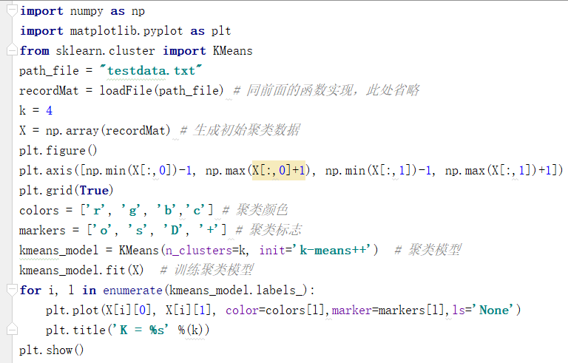
示例程序

Slide 62
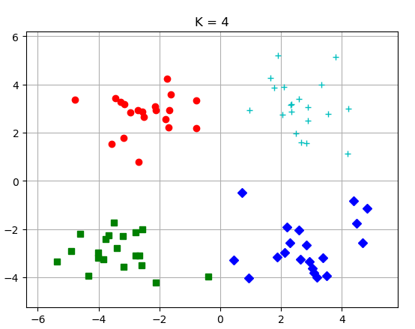

Slide 63
练习
1.使用计算机生成的数据集进行聚类分析，要求：
生成的样本数不少于1000，聚类个数不少于3；
使用Sklearn库的Kmeans算法进行聚类分析，文件名分别为kmeans_cluster。
2.使用iris数据集进行聚类分析（文件名为iris_km)，要求：
使用Sklearn库的Kmeans算法进行聚类，类别数目为3；
使用PCA对数据进行降维；
对原始数据和聚类结果进行可视化比较。

Slide 64
05
算法关键问题

Slide 65
聚类分析的度量
聚类分析的度量指标用于对聚类结果进行评判，分为内部指标和外部指标两大类
外部指标指用事先指定的聚类模型作为参考来评判聚类结果的好坏
内部指标是指不借助任何外部参考，只用参与聚类的样本评判聚类结果好坏
聚类的目标是得到较高的簇内相似度和较低的簇间相似度，使得簇间的距离尽可能大，簇内样本与簇中心的距离尽可能小
聚类得到的簇可以用聚类中心、簇大小、簇密度和簇描述等来表示
聚类中心是一个簇中所有样本点的均值(质心)
簇大小表示簇中所含样本的数量
簇密度表示簇中样本点的紧密程度
簇描述是簇中样本的业务特征

Slide 66

1. 聚类评价指标
Inertia（簇内平方和）：
每个数据点(𝑥_{𝑖} )距其聚簇中心(𝐶_{𝑘} )的距离平方和
值越小表示聚簇越紧密
轮廓系数（Silhouette Coefficient）：
对每个数据点计算一个轮廓系数：
a = 此数据点到同簇中所有其他点的平均距离，凝聚度
b = 此数据点到最近簇中所有点的平均距离，分离度
将所有数据点的轮廓系数取平均值就得到一个总的评分
取值在[-1, 1]之间，值越大，聚类效果越好

Slide 67
哪个模型正确？
初始化多次，然后选择得分最高的模型
Income
Age

Slide 68
哪个模型正确？
Inertia = 12.645
Income
Age

Slide 69
哪个模型正确？
Inertia = 12.943
Income
Age

Slide 70
哪个模型正确？
Inertia = 13.112
Income
Age

Slide 71
2. 簇类个数k的调整
有时应用中有一个K：
将相似的任务聚集在四个CPU核上 (K=4)
一件服装设计成10种不同大小以适合不同的人 (K=10)
一个导览界面可以浏览20种不同科学领域的论文 (K=20)

Slide 72
选择正确的聚簇数
Inertia衡量点到聚簇中心的距离
值会随着K的增大而不断降低，只要聚簇密度在不断增大
小于真实K值时，下降幅度很大；超过真实K值时，下降趋于平缓
Inertia
2
4
6
K
8
10
手肘法

Slide 73
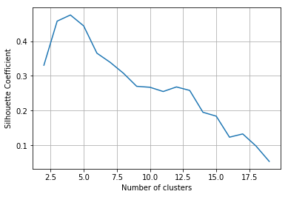
选择正确的聚簇数
选择轮廓系数最大的K值

Slide 74
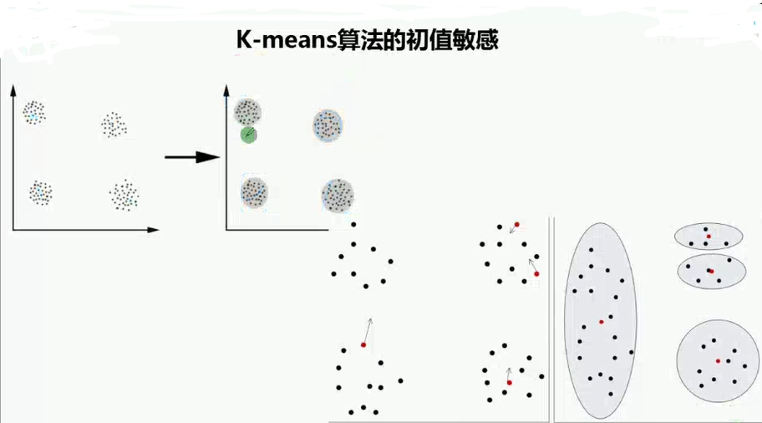
3. 初始聚类中心的选择
解决方法：初始选点可以根据多次交叉去做，选择多次中心点。

Slide 75
更聪明的K-Means初始化方法
Income
Age

Slide 76
更聪明的K-Means初始化方法
随机地选取一点作为起始点
Income
Age

Slide 77
更聪明的K-Means初始化方法
计算每个点与已有聚簇中心点之间的最短距离，D(x)
按照D(x)²/Σ D(x)²的概率选取下一个点
Income
Age

Slide 78
更聪明的K-Means初始化方法
计算每个点与已有聚簇中心点之间的最短距离，D(x)
按照D(x)²/Σ D(x)²的概率选取下一个点
Income
Age

Slide 79
更聪明的K-Means初始化方法
计算每个点与已有聚簇中心点之间的最短距离，D(x)
按照D(x)²/Σ D(x)²的概率选取下一个点
Income
Age

Slide 80
更聪明的K-Means初始化方法
分配聚簇
kmeans++是为了解决初始值敏感问题：与kmeans区别是选择质心的方式不一样。
1、从数据集中间，任选一个点作为质心。
2、把所有样本到质心距离计算出来，选择较远的距离（从离中心点第一远，第二远，第三远第四远第五远中，选一个距离），作为另外一个质心，从而解决了在较近的距离选择两个点。
3、这里有缺陷，选择的第二点依赖第一个点，第三点前依赖前两点，第四点依赖前三点。每次选择点都要计算所有中心点，到所有点的距离。计算量有点大。
Income
Age
K-Means++

Slide 81
K-Means
优点：
算法简单，易于理解
对球形簇样本聚类效果好
二分k均值等变种算法运行良好，不受初始化问题的影响。
缺点：
不能处理非球形簇、不同尺寸和不同密度的簇
对离群点、噪声敏感

Slide 82
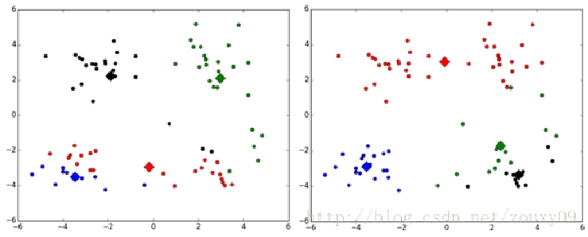
算法分析1
对k个初始质心的选择比较敏感，容易陷入局部最小值。
例如，我们上面的算法运行的时候，有可能会得到不
同的结果，如下面这两种情况。K-means也是收敛了，
只是收敛到了局部最小值：
Python CDA！）
CDA大数据分析师（严谨课程体系+专业师资团队+优质服务体验，学大数据分析就学 机器学习
19
19

Slide 83
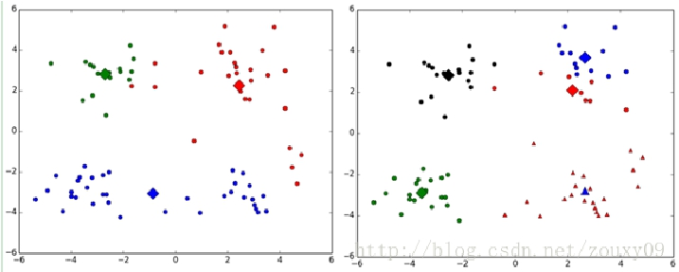
算法分析2
k值的选择是用户指定的，不同的k得到的结果会有挺
大的不同，如下图所示，左边是k=3的结果，蓝色的簇
太稀疏了，蓝色的簇应该可以再划分成两个簇。右边
是k=5的结果，红色和蓝色的簇应该合并为一个簇。
Python CDA！）
CDA大数据分析师（严谨课程体系+专业师资团队+优质服务体验，学大数据分析就学 机器学习
20
20

Slide 84
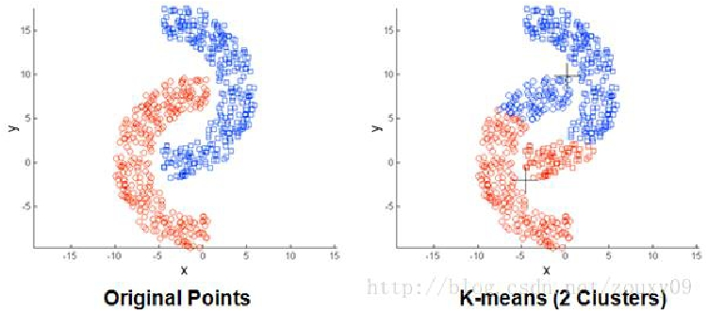
算法分析3
存在局限性，如下面这种非球状的数据分布就搞不定了：
Python CDA！）
CDA大数据分析师（严谨课程体系+专业师资团队+优质服务体验，学大数据分析就学 机器学习
21
21

Slide 85
算法分析4
数据比较大的时候，收敛会比较慢。
Python CDA！）
CDA大数据分析师（严谨课程体系+专业师资团队+优质服务体验，学大数据分析就学 机器学习
22
22

Slide 86
06
算法改进与优化
IMPROVEMENT AND OPTIMIZATION OF ALGORITHM

Slide 87
k-means算法的改进与优化
1. k-means++算法
原始k-means算法最开始随机选取数据集中K个点作为聚类中心，而k-means++按照如下的思想选取K个聚类中心：假设已经选取了n个初始聚类中心(0<n<K)，则在选取第n+1个聚类中心时,距离当前n个聚类中心越远的点会有更高的概率被选为第n+1个聚类中心。在选取第一个聚类中心(n=1)时同样通过随机的方法。可以说这也符合我们的直觉：聚类中心当然是互相离得越远越好。这个改进虽然直观简单，但是却非常得有效。

Slide 88
k-means算法的改进与优化
2 ISODATA算法
ISODATA的全称是迭代自组织数据分析法。在k-means中，K的值需要预先人为地确定，并且在整个算法过程中无法更改。而当遇到高维度、海量的数据集时，人们往往很难准确地估计出K的大小。ISODATA就是针对这个问题进行了改进，它的思想也很直观：当属于某个类别的样本数过少时把这个类别去除，当属于某个类别的样本数过多、分散程度较大时把这个类别分为两个子类别。

Slide 89
其他聚类算法
K-中心点聚类(K-Medoids)
密度聚类(Densit-based Spatial Clustering of Application with Noise, DBSCAN)
层次聚类(系谱聚类 Hierarchical Clustering, HC)
期望最大化聚类(Expectation Maximization, EM)
由于聚类是无监督学习方法，不同的聚类方法基于不同的假设和数据类型。由于数据通常可以以不同的角度进行归类，因此没有万能的通用聚类算法，并且每一种聚类算法都有其局限性和偏见性。

Slide 90
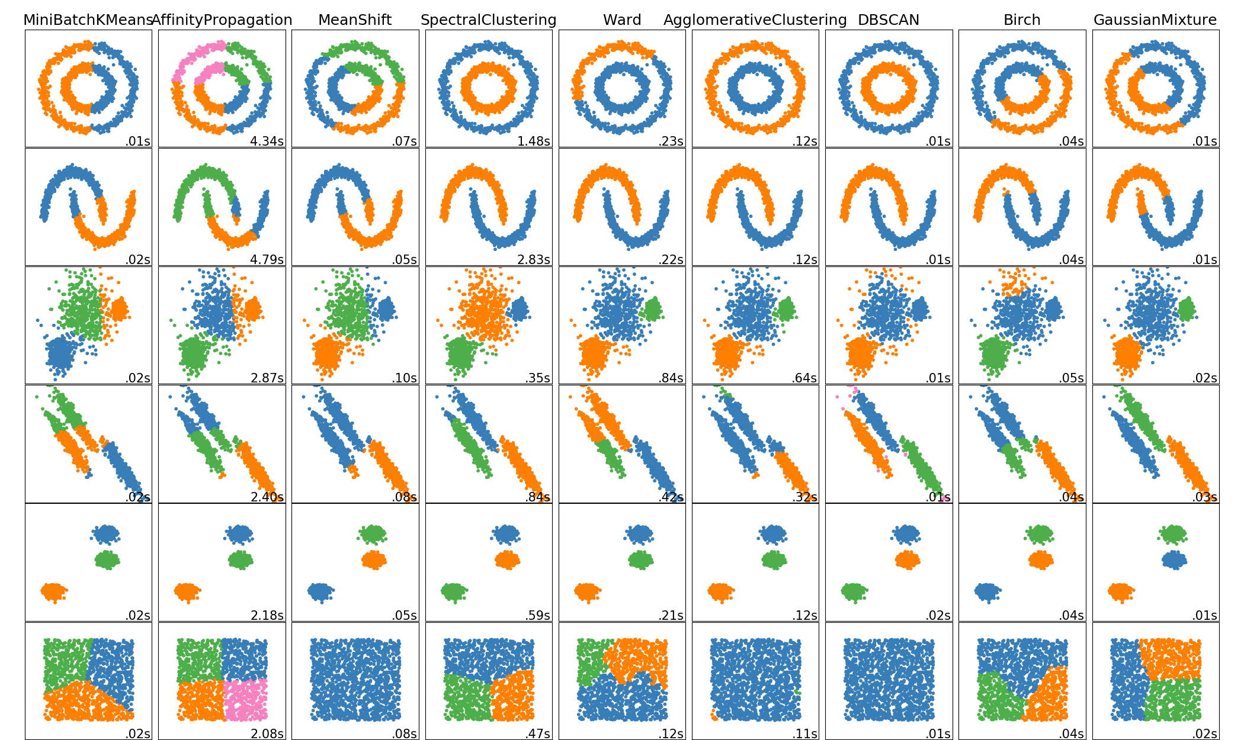
其他聚类算法
Reference: http://scikit-learn.org/stable/auto_examples/cluster/plot_cluster_comparison.html

Slide 91
上机练习
样本编号 | 身高（cm） | 体重（kg）
A | 170 | 70
B | 178 | 75
C | 100 | 100
D | 120 | 40
E | 10 | 0.1
1.实现Kmeans算法，并对如下数据集进行聚类，要求：
（1）掌握k-means算法的实现过程；
（2）使用k-means算法对下表中的5个样本进行聚类（k=2以及k=3）。
2.使用iris数据集进行聚类分析（文件名为iris_km)，要求：
（1）使用Sklearn库的Kmeans算法进行聚类，类别数目为3；
（2）使用PCA对数据进行降维；
（3）对原始数据和聚类结果进行可视化比较。
3.使用Kmeans算法对给定的二维度数据集（TESTDATA.TXT）进行聚类分析（类别自定或K=4），要求：
（1）根据算法流程，手动实现Kmeans算法；
（2）调用sklearn中聚类算法，对给定数据集进行聚类分析；
（3）对比上述两种Kmeans算法的聚类效果。
4.调用sklearn中手写字体数据集（每个样本64维），使用kmeans进行聚类，将聚类结果作为分类结果，对比真实标签，计算分类精度（可以手动查看聚类标签）

Slide 92

Thank you!

